Slide 1
CHÀO MỪNG CÁC EM ĐẾN VỚI BÀI HỌC HÔM NAY!

Slide 2

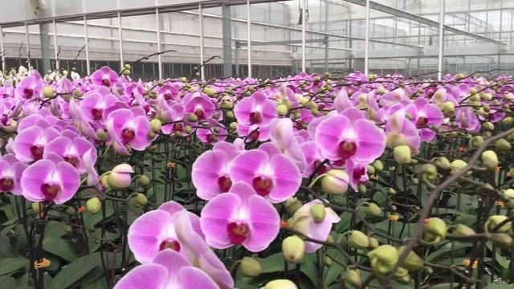
KHỞI ĐỘNG
Hiện nay, để sản xuất một lượng lớn hoa lan nhằm cung ứng cho thị trường vào các dịp lễ, tết, những nhà làm vườn đã thực hiện bằng cách nào?

Slide 3
BÀI 24: SINH SẢN Ở THỰC VẬT

Slide 4
Yêu cầu cần đạt
- Trình bày được hình thức sinh sản sinh dưỡng ở thực vật, và nhận biết được sinh sản bằng bào tử ở một số TV.
- Trình bày được các phương pháp nhân giống vô tính TV.
- Trình bày được ứng dụng của sinh sản vô tính ở thực vật trong thực tiễn.
- So sánh được sinh sản hữu tính với sinh sản vô tính ở TV.
- Trình bày được quá trình sinh sản hữu tính ở thực vật, có hoa: cấu tạo chung của hoa, quá trình hình thành hạt phấn, túi phôi, thụ phấn, thụ tình, hình thành hạt, quả.

Slide 5
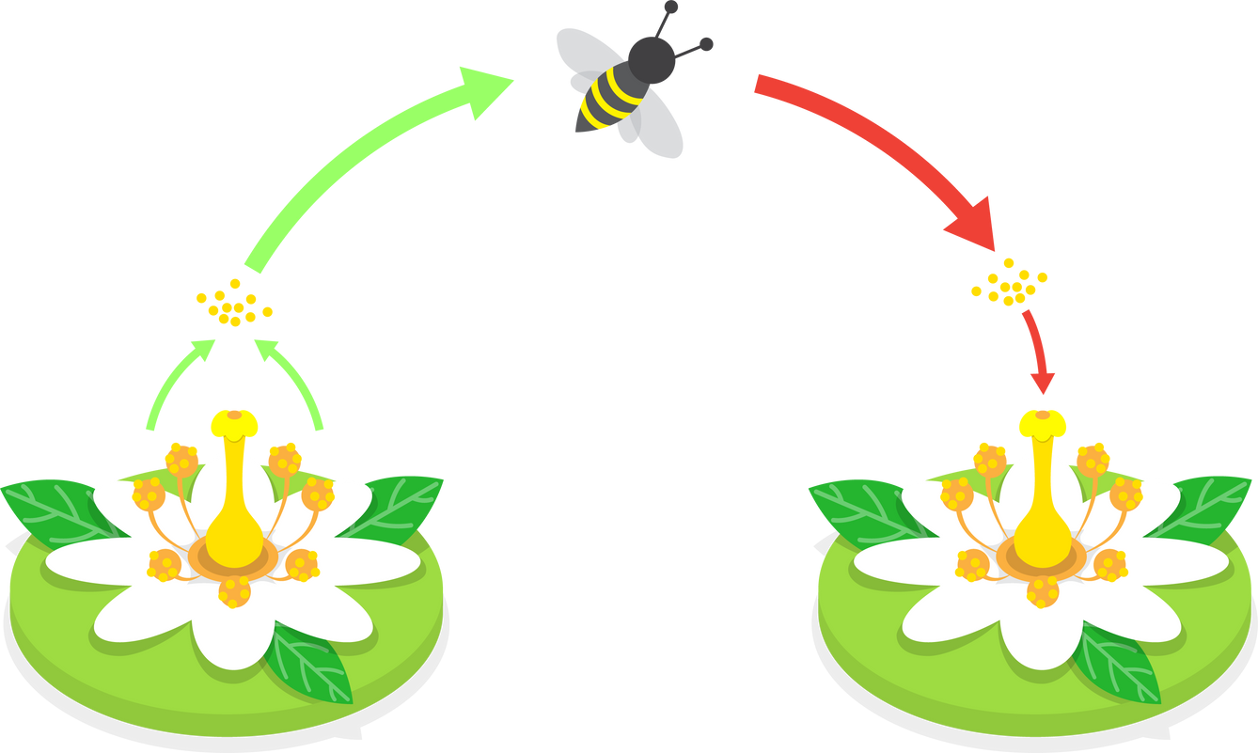
I. SINH SẢN VÔ TÍNH Ở THỰC VẬT

Slide 6
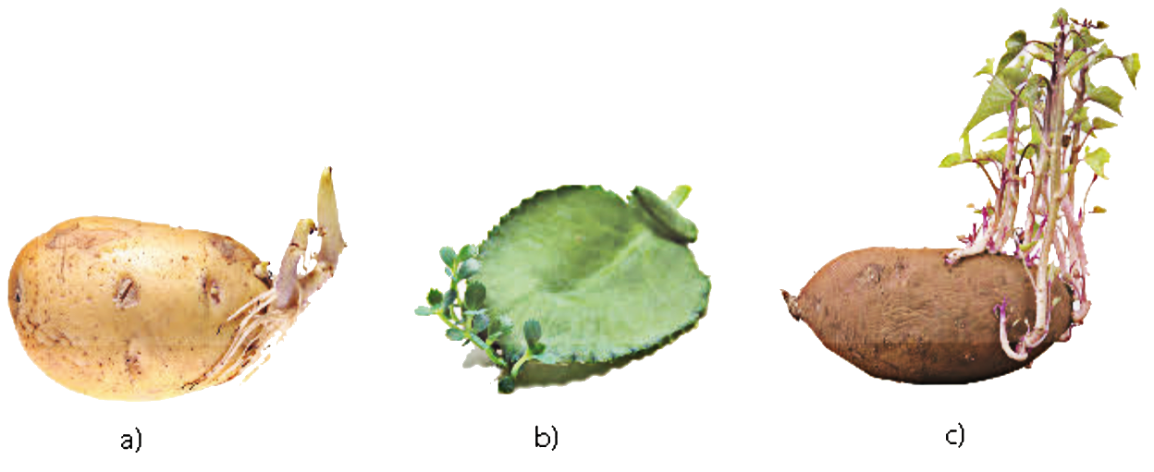
1. Các hình thức sinh sản vô tính ở thực vật
Thảo luận 1: Quan sát Hình 24.1, hãy cho biết vì sao sinh sản sinh dưỡng là hình thức sinh sản vô tính?.
Hình 24.1. Sinh sản từ thân củ ở khoai tây (a), từ lá ở cây thuốc bỏng (b) và từ rễ củ ở khoai lang (c)

Slide 7
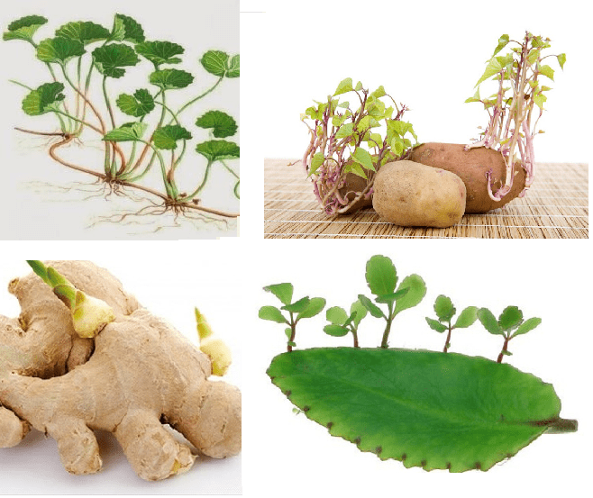
1. Các hình thức sinh sản vô tính ở thực vật
Sinh sản sinh dưỡng là hình thức vô tính ở thực vật trong đó cây con được hình thành từ cơ quan sinh dưỡng (rễ, thân, lá) của cây mẹ không có sự kết hợp giao tử đực và giao tử cái.

Slide 8
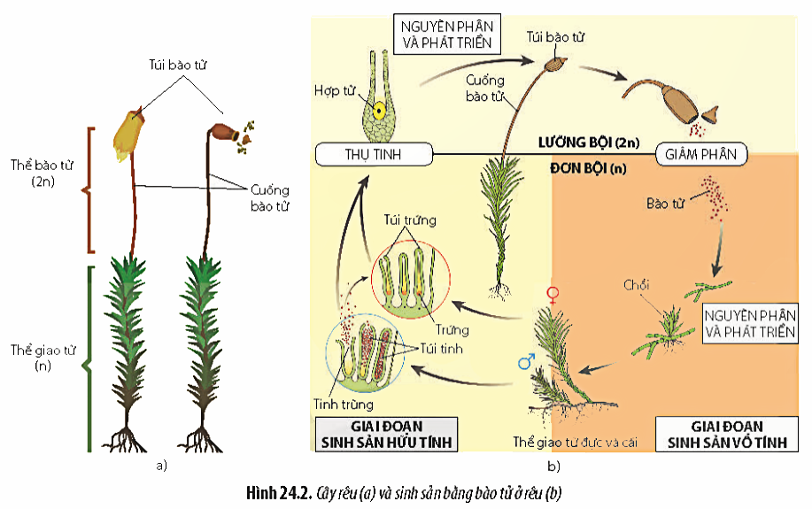
Thảo luận 2: Quan sát Hình 24.2, hãy mô tả quá trình sinh sản bằng bào tử ở rêu. Trong đó, xác định sinh sản vô tính diễn ra ở giai đoạn nào?.

Slide 9
Trả lời
Quá trình sinh sản bằng bào tử ở rêu:
Túi bào tử tạo ra các bào tử (n) nhờ giảm phân → bào tử nguyên phân và phát triển thành thể giao tử (n) (gồm thể giao tử đực chứa túi tinh và thể giao tử cái chứa túi trứng) → tinh trùng (n) và trứng (n) gặp nhau, xảy ra quá trình thụ tinh trong túi trứng tạo thành hợp tử (2n) → hợp tử phát triển thành phôi rồi thành thể bào tử (2n).

Slide 10
Trả lời
Trong vòng đời của rêu, sinh sản vô tính là giai đoạn thể giao tử được hình thành từ bào tử đơn bội (n); đây chỉ là một giai đoạn trong quá trình sinh sản hữu tính của rêu.

Slide 11
Thực vật sinh sản vô tính bằng cơ quan sinh dưỡng (rễ, thân, lá) hoặc bằng bào tử
KẾT LUẬN
Thực vật có thể sinh sản theo hai hình thức là sinh sản vô tính và sinh sản hữu tính.

Slide 12
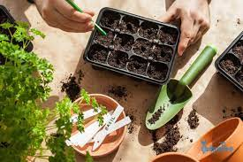

2. Phương pháp nhân giống vô tính ở thực vật
Thảo luận 3
Trong nông nghiệp, người ta đã áp dụng những phương pháp nào để nhân nhanh các giống cây trồng mang những đặc tính mong muốn? Cho ví dụ.

Slide 13
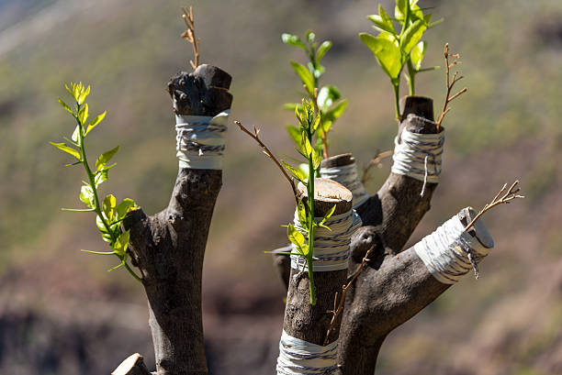
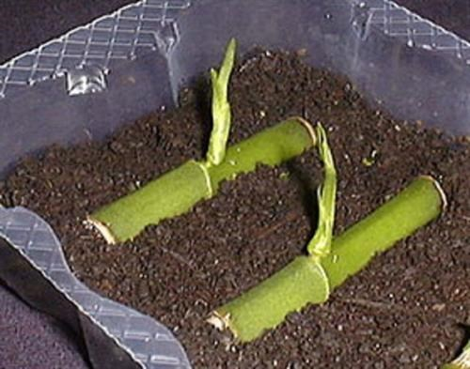
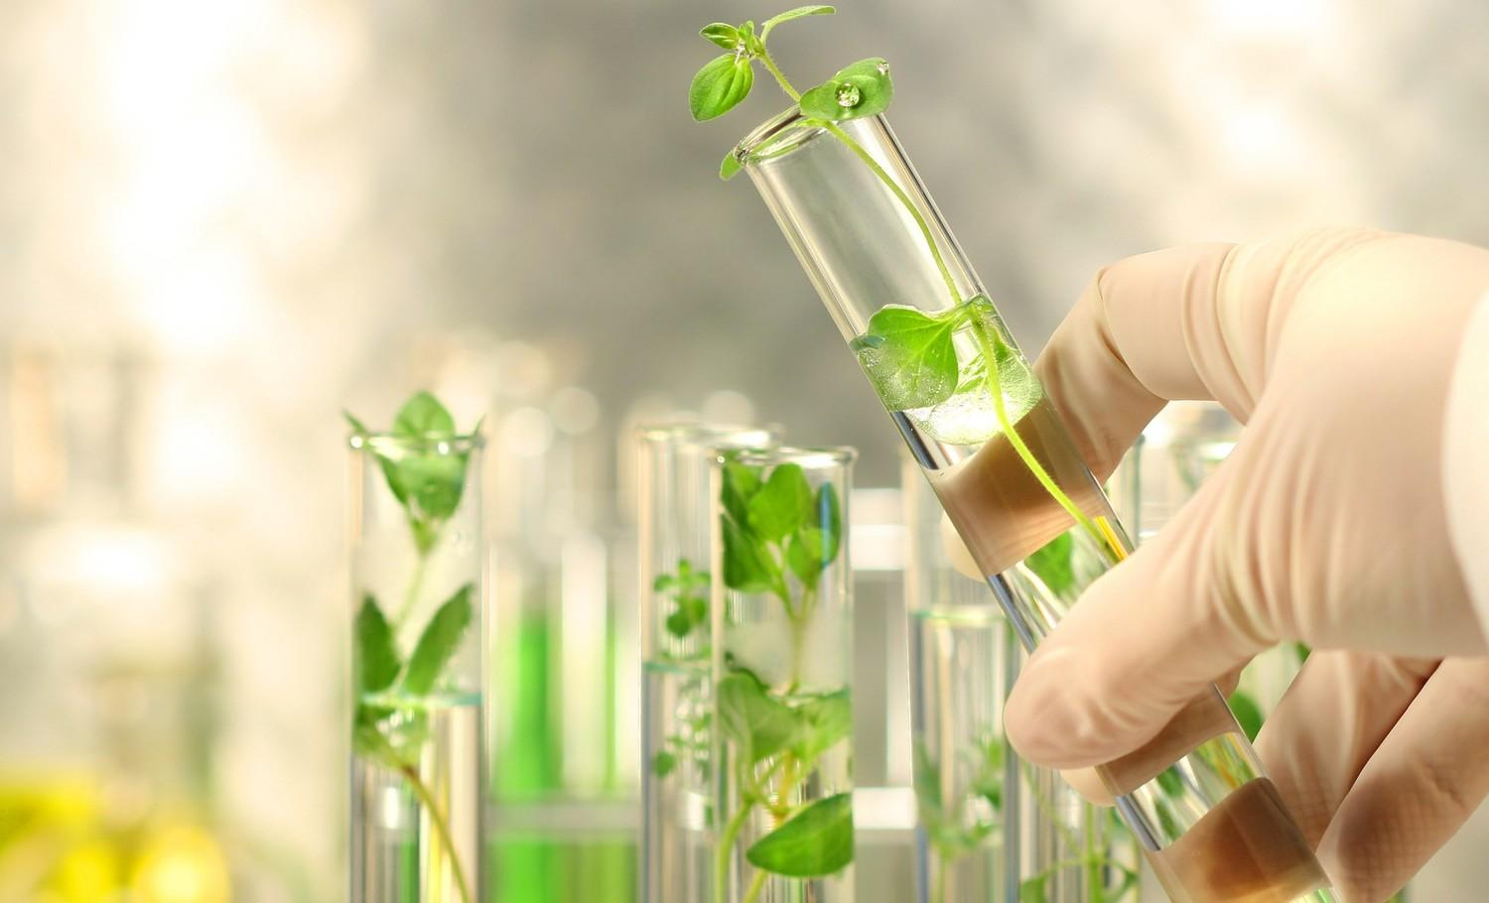
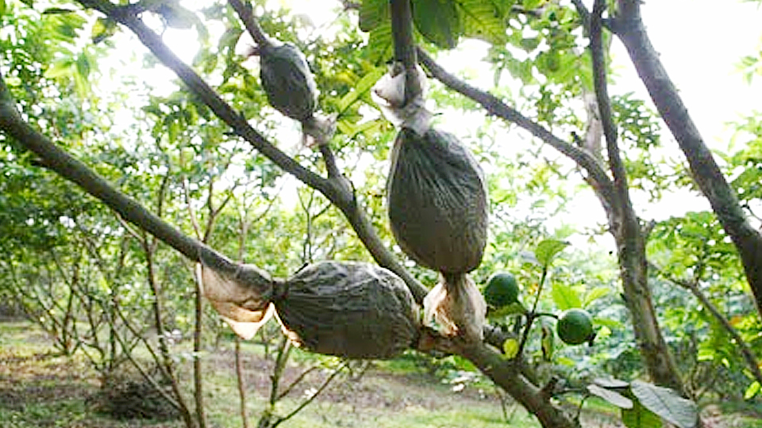
Trả lời
Thảo luận 3: Trong nông nghiệp, để nhân nhanh các giống cây trồng mang những đặc tính mong muốn, người ta có thể sử dụng các phương pháp nhân giống vô tính như:
  Nuôi cấy mô tế bào
Chiết cành
Ghép cành
Giâm cành

Slide 14
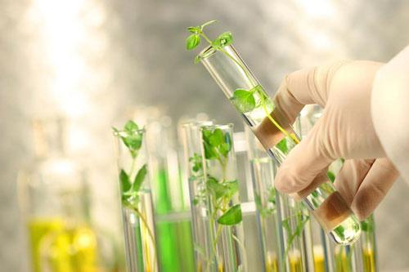
KẾT LUẬN
Trong nông nghiệp, người ta đã áp dụng nhiều phương pháp nhân giống vô tính như: giâm, chiết, ghép, nuôi cấy mô tế bào thực vật để nhân nhanh nhiều giống cây trồng có lợi cho con người.

Slide 15
II. SINH SẢN HỮU TÍNH Ở THỰC VẬT

Slide 16
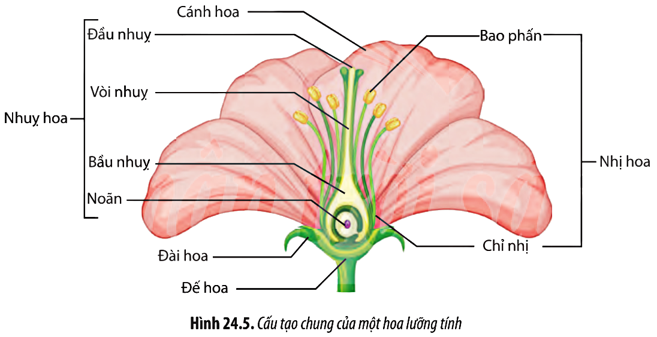
1. Cấu tạo chung của hoa
Quan sát Hình 24.5 và dựa vào kiến thức đã học, hãy mô tả cấu tạo chung của hoa?.

Slide 17

1. Cấu tạo chung của hoa
Hoa là cơ quan sinh sản ở thực vật có hoa, gồm các bộ phận: cuống hoa, đế hoa, đài hoa, cánh hoa, nhị hoa, nhụy hoa.

Slide 18


2. Quá trình sinh sản hữu tính ở thực vật có hoa
NHÓM 1
Tìm hiểu quá trình hình thành hạt phấn và túi phôi
NHÓM 3
Tìm hiểu quá trình hình thành hạt và quả.
NHÓM 2
Tìm hiểu
quá trình
thụ phấn và thụ tinh

Slide 19
PHIẾU HỌC TẬP
Lớp: ………. Nhóm:....................
Họ tên thành viên:...................................................................
STT | Quá trình | Diễn biến
1
2
…

Slide 20
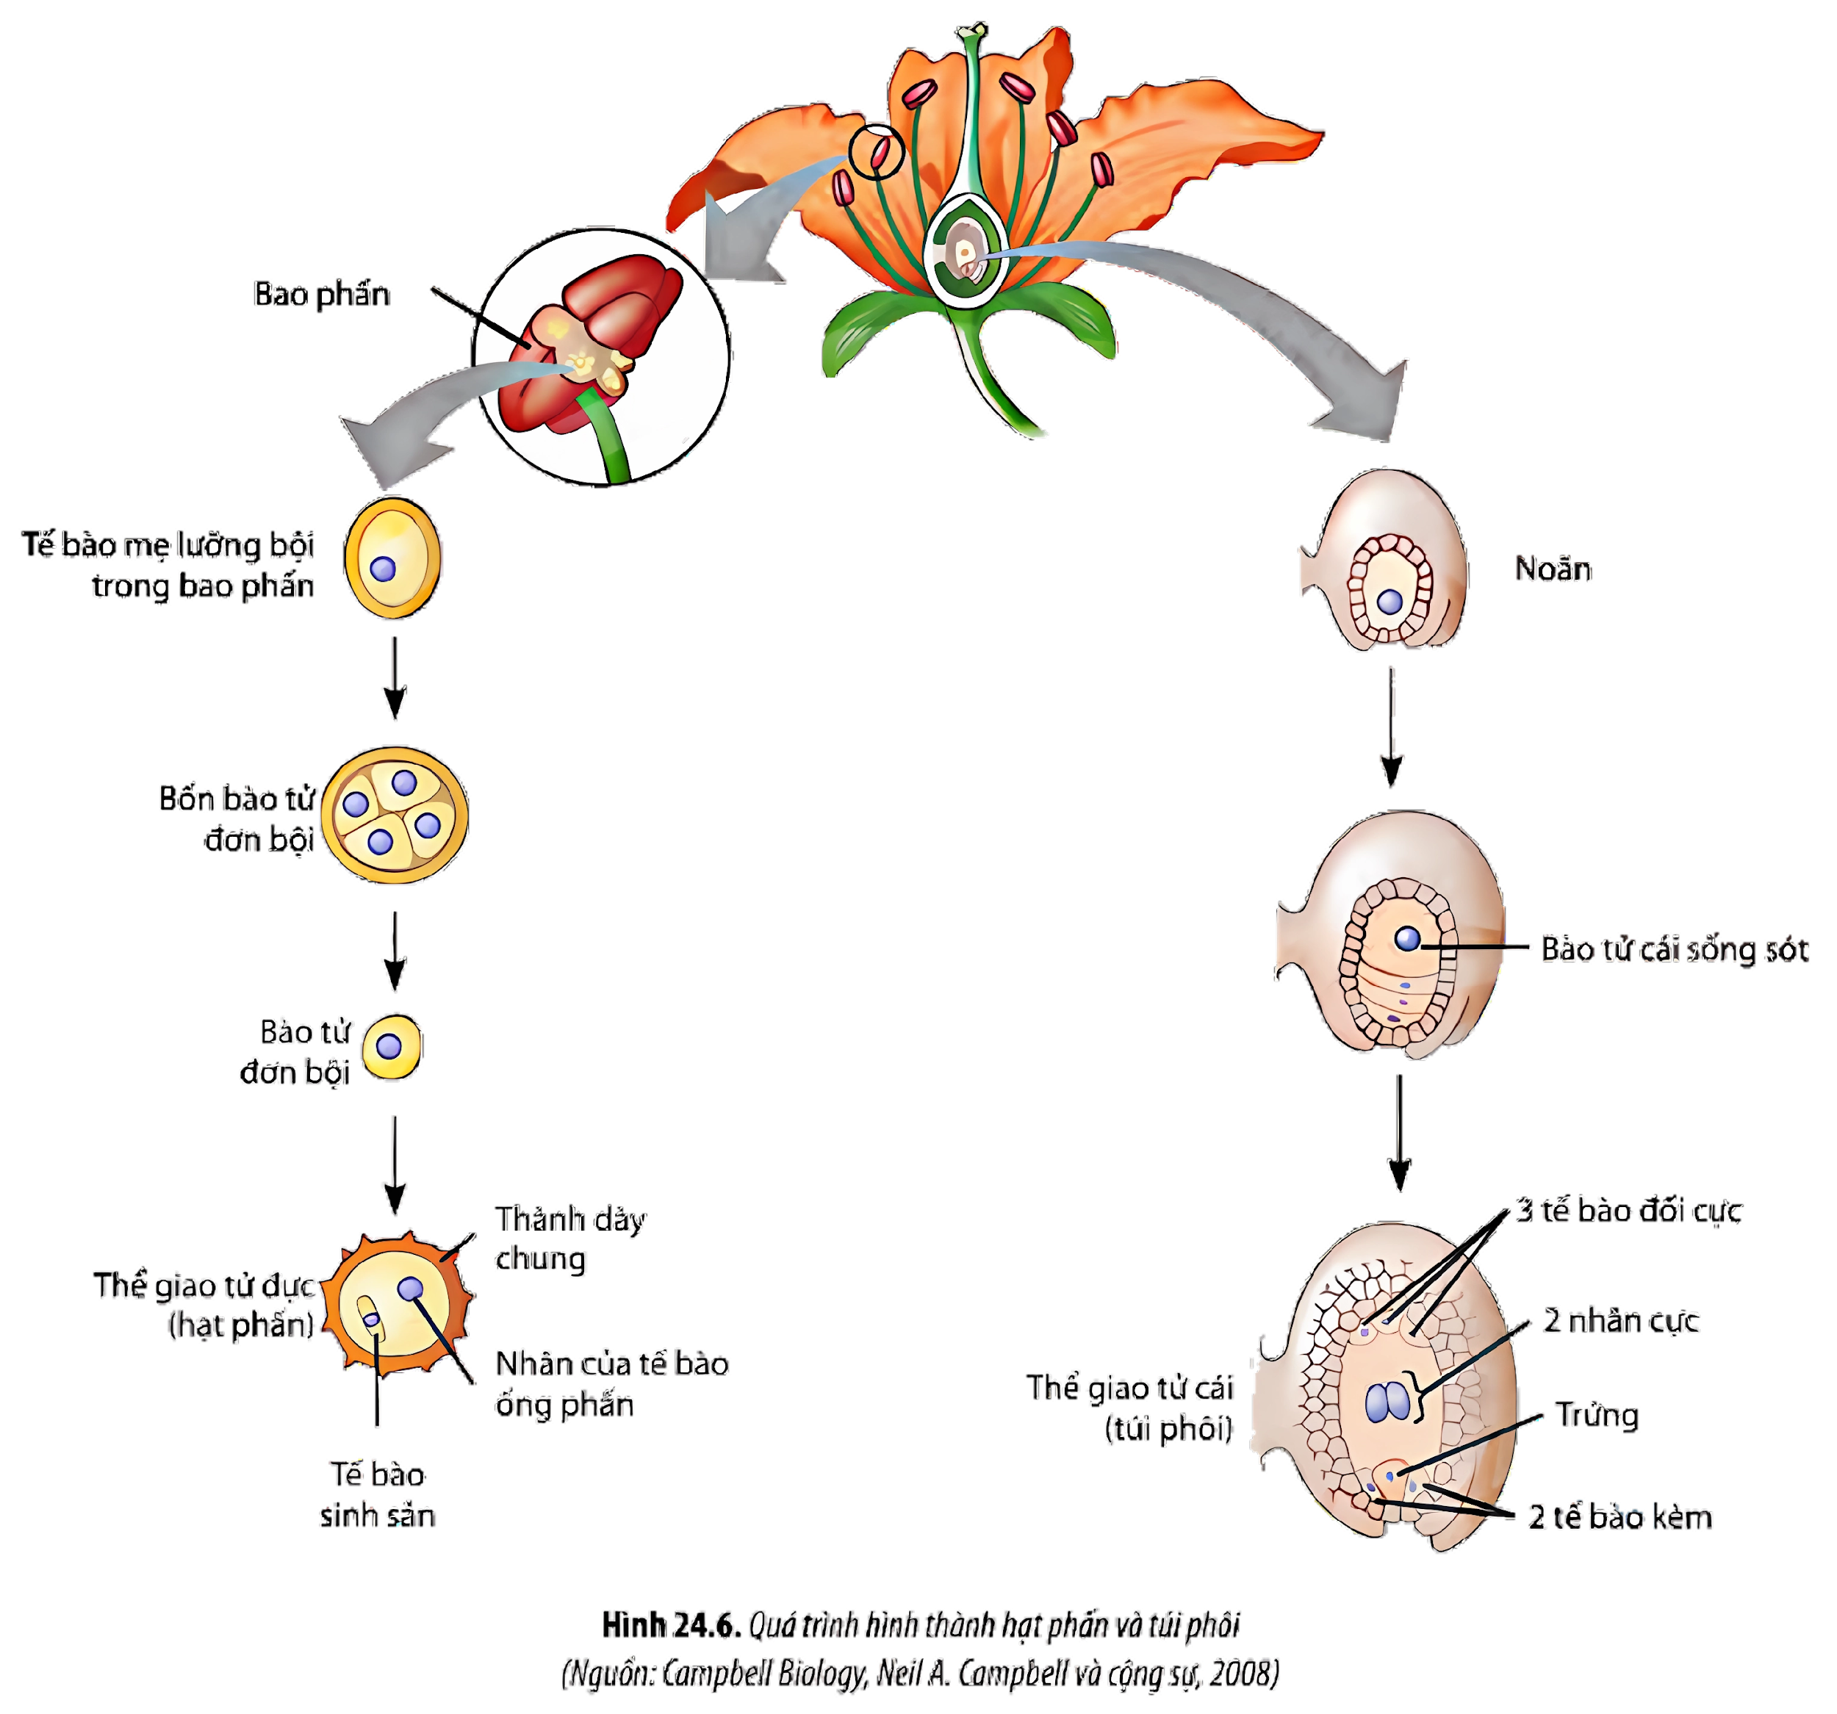
THẢO LUẬN NHÓM
Thảo luận 5: Quan sát Hình 24.6, hãy mô tả quá trình hình thành hạt phấn và túi phôi.

Slide 21
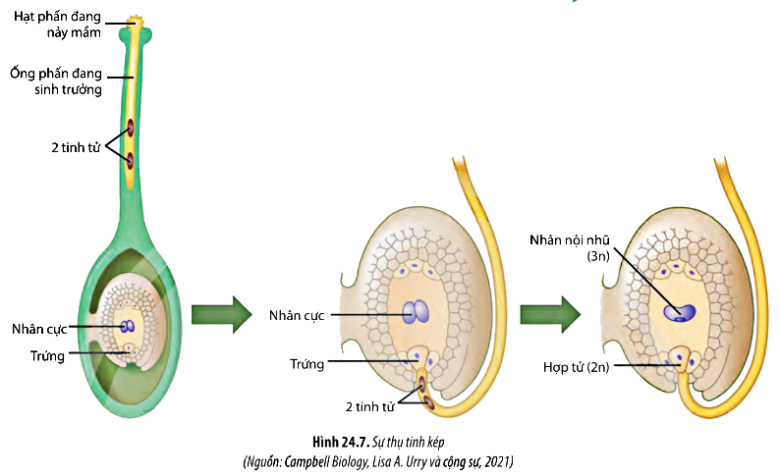
THẢO LUẬN NHÓM
Thảo luận 6. Tại sao quá trình thụ tinh ở thực vật có hoa được gọi là thụ tinh kép?

Slide 22
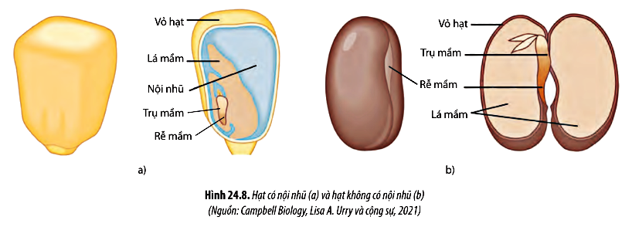
THẢO LUẬN NHÓM
Thảo luận 7. Hạt và quả được hình thành như thế nào? Trong quá trình chín, quả đã có những biến đổi sinh lí như thế nào?

Slide 23
TRẢ LỜI
Thảo luận 5. Quá trình hình thành hạt phấn: Hạt phấn thể giao tử đực) được hình thành từ các tế bào mẹ (2n) trong bao phấn. Qua giảm phân, mỗi tế bào mẹ tạo bốn bào tử đơn bội (n) → mỗi bào tử đơn bội nguyên phân một lần cho hai tế bào còn được bao bọc bởi một thành dày chung tạo thành hạt phấn.

Slide 24
TRẢ LỜI
Thảo luận 5. Quá trình hình thành túi phôi: Túi phôi (thể giao tử cái) được hình thành từ tế bào mẹ (2n) của noãn. Qua giảm phân, hình thành bốn bào tử đơn bào (n) trong đó, có 1 bào tử có sống sót 3 bào tử còn lại bị tiêu biến → bào tử cái sống sót nguyên phân liên tiếp 3 lần hình thành nên túi phôi.

Slide 25
TRẢ LỜI
Thảo luận 6. Quá trình thụ tinh ở thực vật có hoa được gọi là thụ tinh kép do có cả hai giao tử đực cùng tham gia thụ tinh. Trong đó, tinh tử thứ nhất kết hợp với trứng hình thành hợp tử(2n), tinh tử thứ hai kết hợp với nhân cực hình thành nhân tam bội(3n).

Slide 26
TRẢ LỜI
Thảo luận 7. Sau khi thụ tinh, noãn phát triển thành hạt chứa phôi và nội nhũ (nội nhũ chứa chất dinh dưỡng dự trữ nuôi phôi phát triển cho đến khi hình thành cây con, bầu nhụy phát triển dày lên tạo thành quả.

Slide 27
TRẢ LỜI
Thảo luận 7.
Khi quả chín, có sự biến đổi về màu sắc (chuyển từ màu xanh sang màu sắc đặc trưng), thay đổi độ cứng (quả mềm hơn), xuất hiện mùi vị và hương thơm đặc trưng.

Slide 28
KẾT LUẬN
Sinh sản ở thực vật có hoa gồm các giai đoạn nối tiếp nhau: quá trình hình thành hạt phấn và túi phôi, thụ phấn, thụ tinh, sự hình thành hạt và quả, quá trình chín của quả.
Thụ phấn là hiện tượng hạt phấn từ nhị tiếp xúc với đầu nhụy, gồm tự thụ phấn và thụ phấn chéo.
Sau khi thụ phấn, hạt phấn nảy mầm và diễn ra quá trình thụ tinh.

Slide 29
KẾT LUẬN
Thụ tinh kép là hiện tượng cả hai giao tử đực cùng tham gia thụ tinh. Trong đó, tinh tử thứ nhất(n) kết hợp với trứng(n) hình thành hợp tử(2n). Tinh tử thứ hai kết hợp với nhân cực hình thành nhân tam bội. Thụ tinh kép chỉ có ở thực vật có hoa.

Slide 30
KẾT LUẬN
Sau khi thụ tinh, noãn phát triển thành hạt chưa phôi, có thể có hoặc không có nội nhũ.
Bầu nhụy phát triển thành quả. Quả chín có sự biến đổi về màu sắc, độ cứng, xuất hiện mùi vị và hương thơm đặc trưng.

Slide 31
LUYỆN TẬP
Câu 1: Sinh sản bằng bào tử là tạo ra thế hệ mới từ
A. bào tử được phát sinh ở những thực vật có xen kẽ thế hệ bào tử thể và giao tử thể.
B. bào tử được phát sinh do nguyên nhân ở những thực vật có xen kẽ thế hệ bào tử thể và giao tử thể.
C. bào tử được phát sinh do giảm phân ở pha giao tử thể của những thực vật có xen kẽ thế hệ bào tử thể và giao tử thể.
D. hợp tử được phát sinh ở những thực vật có xen kẽ thế hệ bào tử thể và giao tử thể.

Slide 32
LUYỆN TẬP
Câu 2: Điều không đúng khi nói về hạt
A. hạt là noãn đã được thụ tinh phát triển thành
B. hợp tử trong hạt phát triển thành phôi
C. tế bào tam bội trong hạt phát triển thành nội nhũ
D. mọi hạt của thực vật có hoa đều có nội nhũ

Slide 33
LUYỆN TẬP
Câu 3: Sinh sản vô tính ở thực vật là cây non được sinh ra mang đặc tính
A. giống cây mẹ, có sự kết hợp giữa giao tử đực và giao tử cái
B. giống cây mẹ, không có sự kết hợp giữa giao tử đực và giao tử cái
C. giống bố mẹ, có sự kết hợp giữa giao tử đực và giao tử cái
D. giống và khác cây mẹ, không có sự kết hợp giữa giao tử đực và giao tử cái

Slide 34
LUYỆN TẬP
Câu 4: Điều không đúng khi nói về quả là
A. quả do bầu nhụy dày sinh trưởng lên chuyển hóa thành
B. quả không hạt đều là quá đơn tính
C. quả có vai trò bảo vệ hạt
D. quả có thể là phương tiện phát tán hạt

Slide 35
LUYỆN TẬP
Câu 5: Thụ tinh ở thực vật có hoa là sự kết hợp
A. hai bộ NST đơn bội của giao tử đực và giao tử cái (trứng) trong túi phôi tạo thành hợp tử có bộ NST lưỡng bội
B. nhân quả 2 giao tử đực và giao tử cái (trứng) trong túi phôi tạo thành hợp tử
C. nhân của giao tử đực với nhân của trứng và nhân cực trong túi phôi tạo thành hợp tử
D. của hai tinh tử với trứng trong túi phôi

Slide 36
LUYỆN TẬP
Câu 6: Để nhân giống cây ăn quả lâu năm người ta thường chiết cành vì
A. cây con dễ trồng và ít công chăm sóc
B. phương pháp này giúp nhân giống nhanh và nhiều
C. phương pháp này giúp tránh được sâu bệnh gây hại
D. phương pháp này giúp rút ngắn thời gian sinh trưởng của cây, sớm thu hoạch và biết trước đặc tính của quả

Slide 37
PHIẾU BÀI TẬP
Câu 1: Trong chu trình sinh sản của rêu, giai đoạn đơn bội hay lưỡng bội chiếm ưu thế? Vì sao
…………………………………………………………………………………
Câu 2: Tại sao nuôi cấy mô tế bào thực vật có thể tạo ra số lượng lớn cây trồng có đặc điểm giống nhau? Điều này có ý nghĩa gì đối với đời sống con người?
………………………………………………………………………………

Slide 38
PHIẾU BÀI TẬP
Câu 3: Lập bảng so sánh sinh sản vô tính và sinh sản hữu tính ở thực vật (hình thành cơ thể mới;cơ sở tế bào học; quá trình tạo giao tử, thụ phấn, thụ tinh; quá tình hình thành quả và hạt; đặc tính di truyền)?
Câu 4: Hiện nay, biện pháp nhân giống nào đang được áp dụng để duy trì các giống thực vật mang nguồn gene quý hoặc có nguy cơ tuyệt chủng? Hãy cho biết cơ sở khoa học của biện pháp đó.

Slide 39
TRẢ LỜI
Câu 1:
Trong chu trình sinh sản của rêu, giai đoạn đơn bội (thể giao tử) chiếm ưu thế vì thể giao tử có kích thước lớn hơn và thời gian sống lâu hơn thể bào tử. Bên cạnh đó, thể giao tử trưởng thành có chứa túi giao tử (túi tinh hoặc túi trứng) để thực hiện quá trình sinh sản hữu tính và thể giao tử còn có vai trò cung cấp chất dinh dưỡng cho sự phát triển của phôi cũng như thể bào tử con.

Slide 40
TRẢ LỜI
Câu 2: Nuôi cấy mô tế bào thực vật có cơ sở khoa học là tính toàn năng của tế bào và cơ sở tế bào học là quá trình nguyên phân → cây con sinh ra có đặc điểm di truyền giống nhau và giống với cây mẹ → có thể tạo ra số lượng lớn cây trồng có đặc điểm giống nhau. Nhờ đó, con người có thể nhân nhanh và tạo ra số lượng lớn các giống cây trồng có năng suất cao, chất lượng tốt, thích nghi với điều kiện sinh thái nhất định, chống chịu tốt với nhiều loại sâu bệnh,...

Slide 41
Câu 3: TL
Đặc điểm | Sinh sản vô tính | Sinh sản hữu tính
Hình thành cơ thể mới | Cây con được hình thành từ một phần cơ quan sinh dưỡng của cây mẹ. | Cây con được hình thành từ hợp tử (có sự kết hợp giữa gt đực và gt cái).
Cơ sở TB học | Quá trình nguyên phân | Quá trình nguyên phân, giảm phân và thụ tinh.
Đặc tính di truyền | Cây con sinh ra có đặc điểm DT giống nhau và giống cây mẹ. | Cây con sinh ra có sự đa dạng về di truyền.

Slide 42
TRẢ LỜI
Câu 4:
Nuôi cấy mô tế bào thực vật là phương pháp được sử dụng phổ biến để nhân giống nhằm duy trì các giống thực vật mang nguồn gen quý hoặc nguy cơ tuyệt chủng. Phương pháp này cơ sở tế bào học là tính toàn năng của tế bào: Các tế bào có thể được lấy từ các phần khác nhau của cơ thể thực vật như rễ, thân, lá, đỉnh sinh trưởng… Sau khi tách khỏi cơ thể, tế bào được nuôi trong môi trường in vitro có chứa các chất dinh dưỡng thích hợp, trong điều kiện vô trùng để tạo thành cây con.

Slide 43
HƯỚNG DẪN VỀ NHÀ
2
1
3
Hoàn thành bài tập trong SBT
Ghi nhớ kiến thức trong bài.
Chuẩn bị bài 25: Thực hành Nhân giống vô tính và thụ phấn ở thực vật

Slide 44
CẢM ƠN CÁC EM ĐÃ CHÚ Ý LẮNG NGHE!

